Slide 1
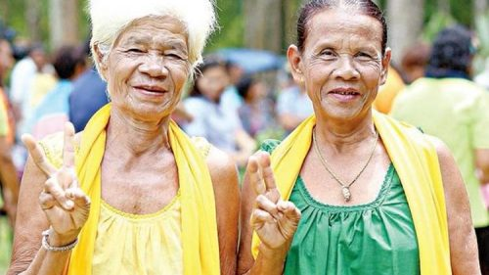
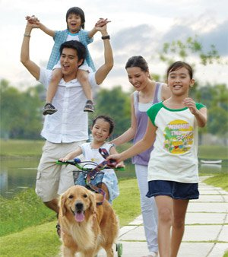
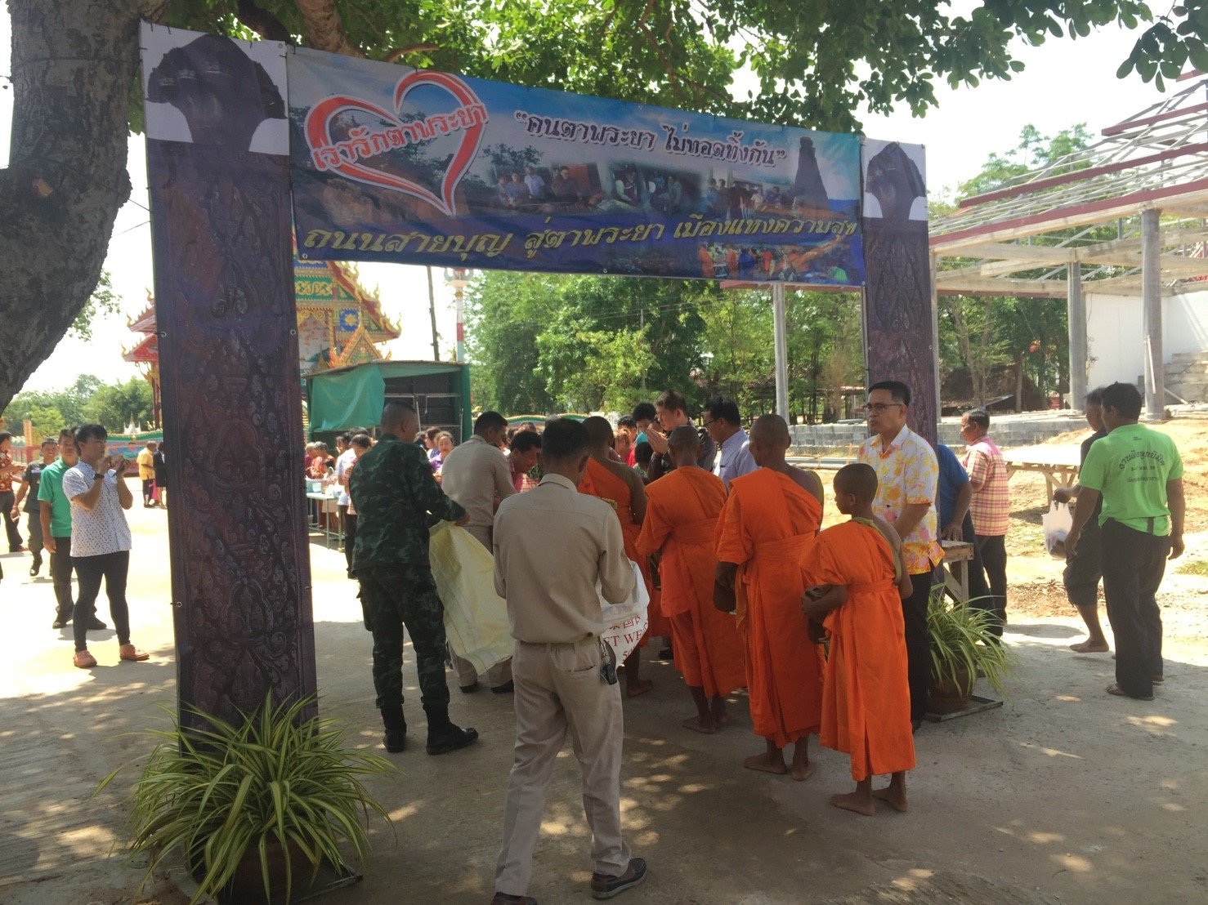
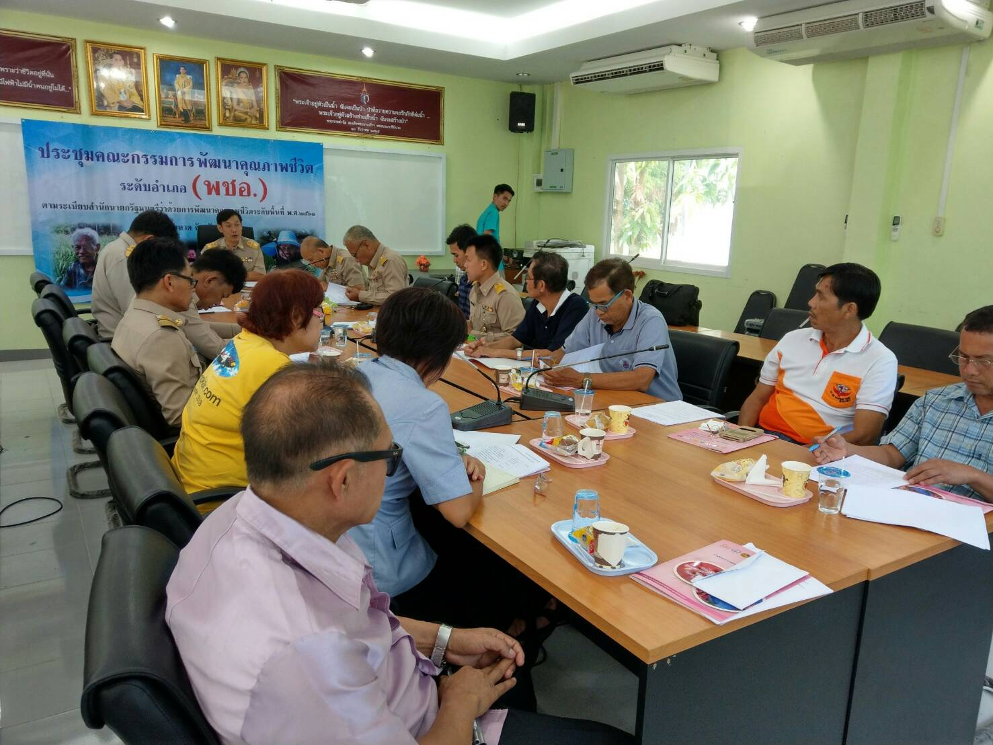
คณะกรรมการ พัฒนาคุณภาพชีวิตระดับอำเภอ (พชอ.)

Slide 2
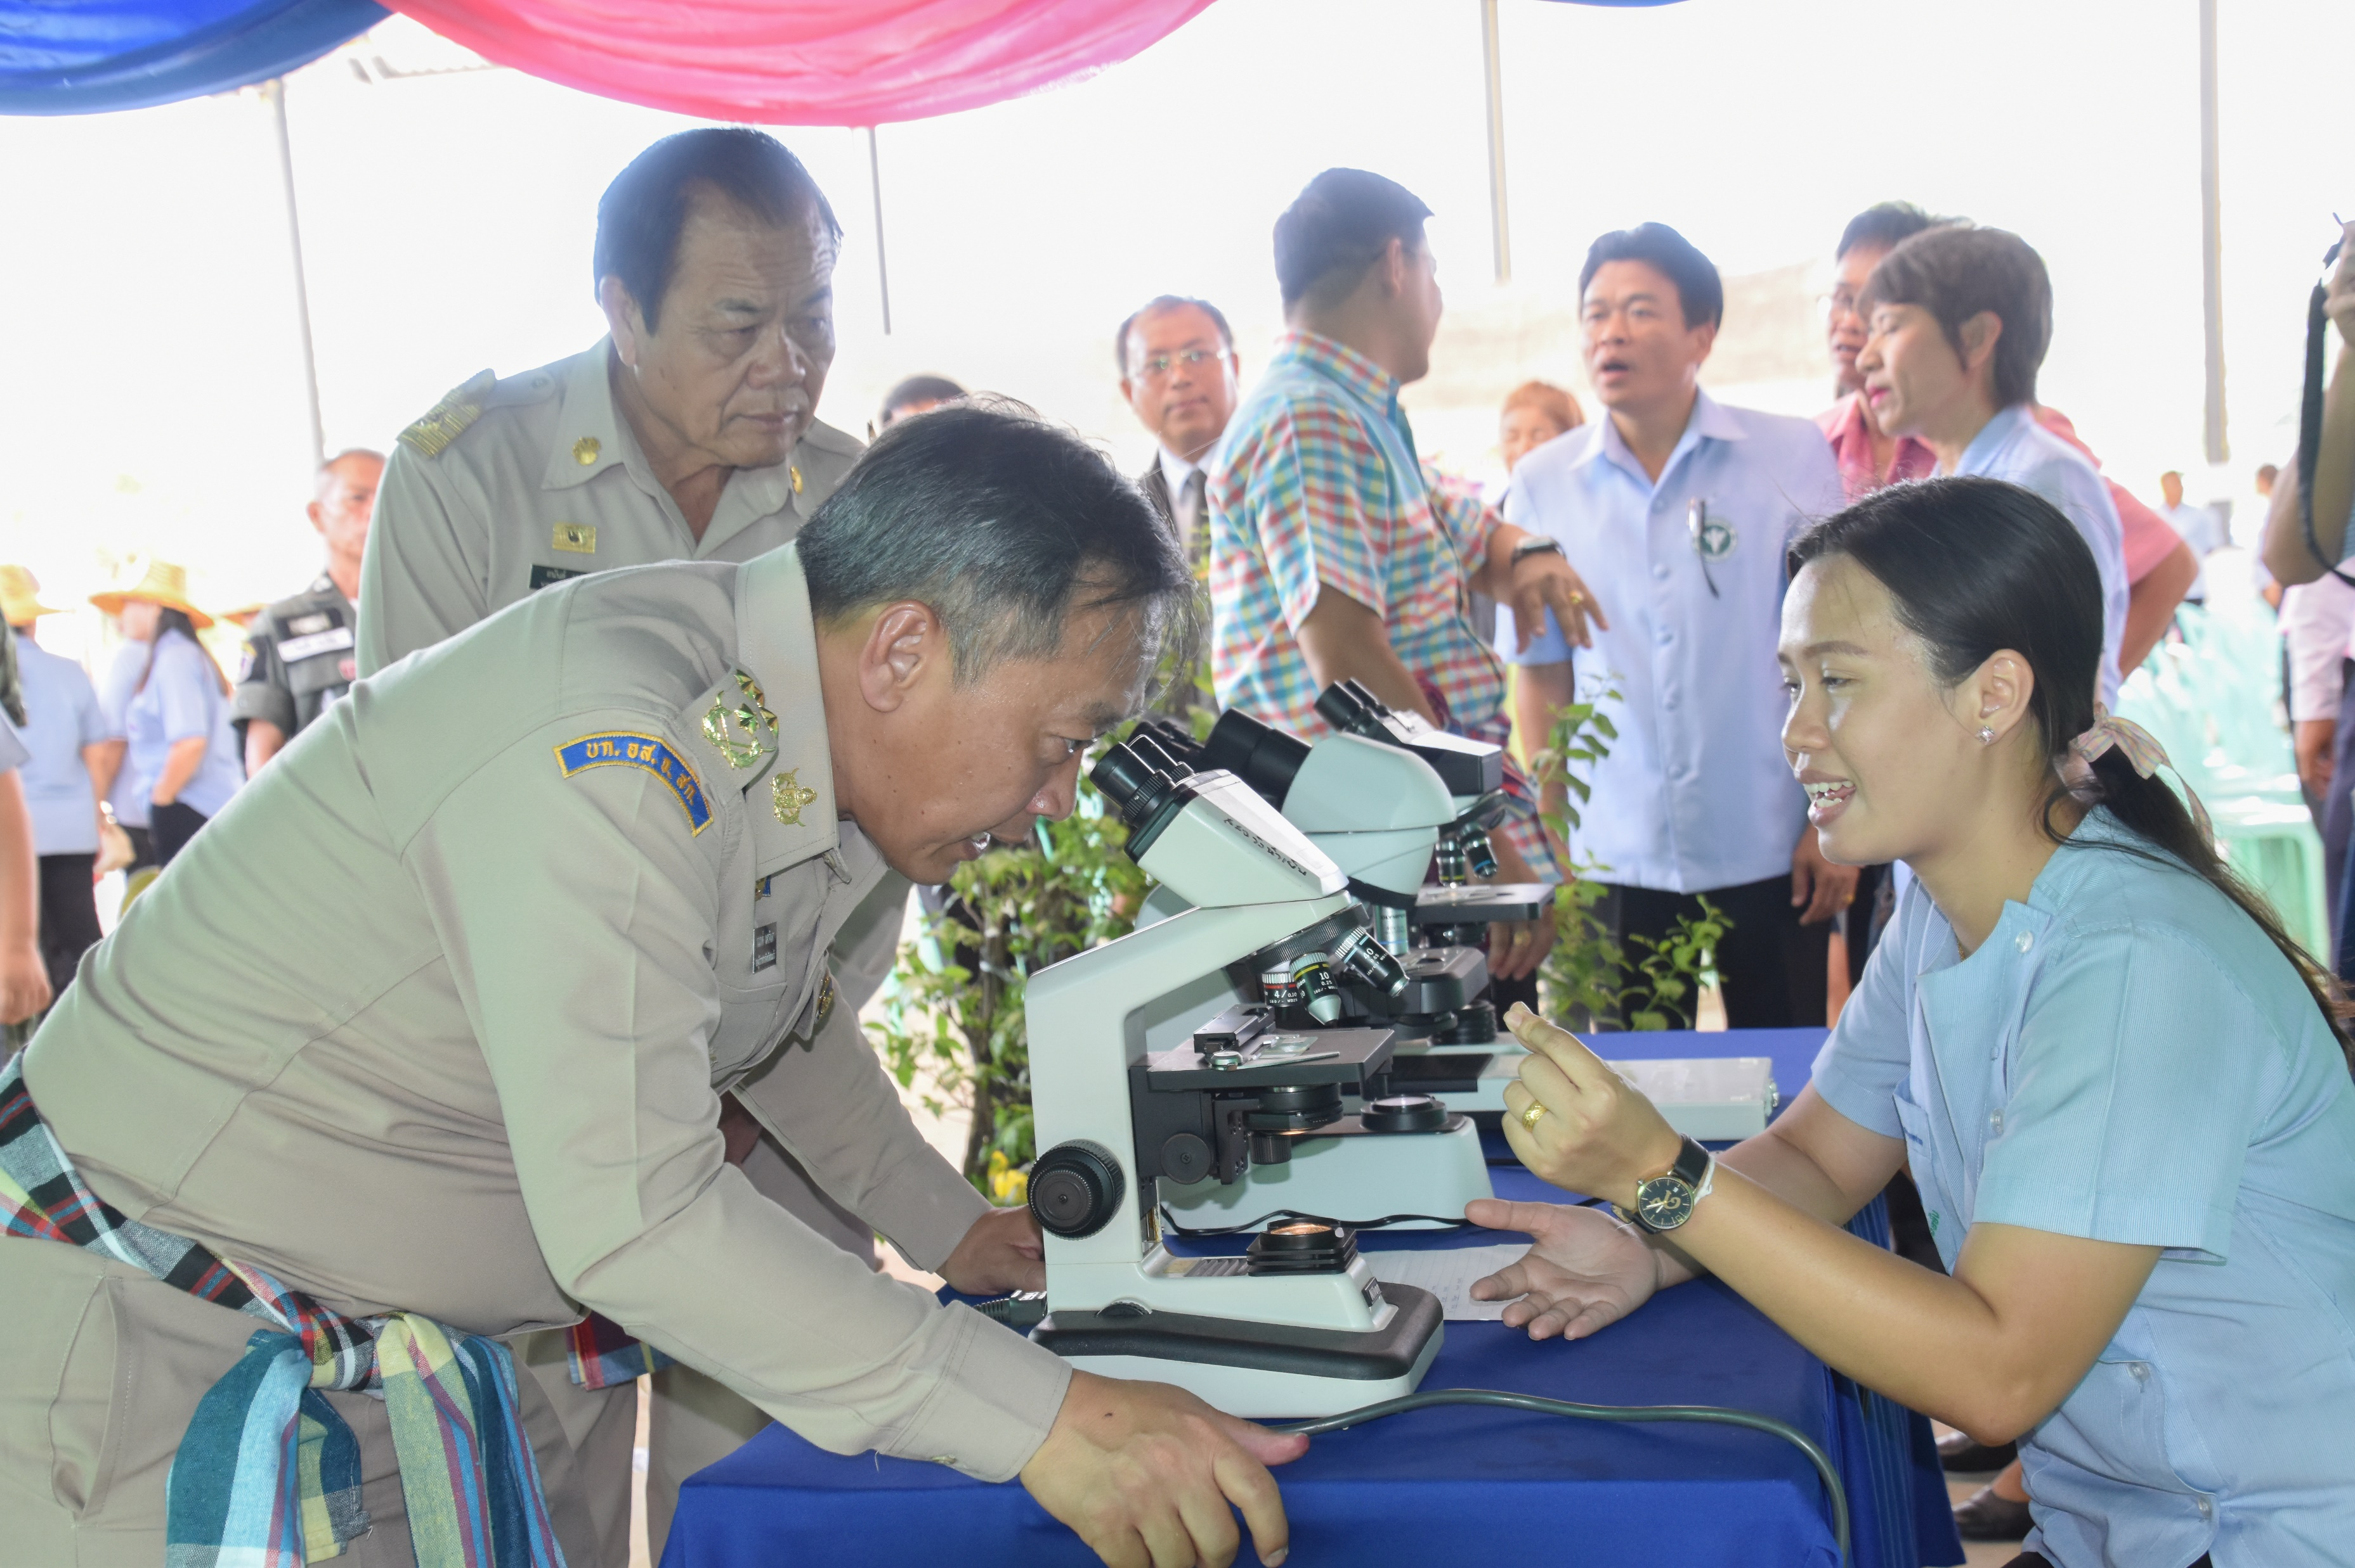
ประเด็นการประชุม
บทบาท พชอ.
สรุปประเด็นการพัฒนาคุณภาพชีวิต 10 อันดับ เขตสุขภาพที่ 6
รูปแบบการพัฒนาคุณภาพชีวิต แบบมีส่วนร่วม ตามเหตุปัจจัย หรือ แบบบูรณาการ
แลกเปลี่ยนเรียนรู้การขับเคลื่อนการพัฒนาคุณภาพชีวิต
แลกเปลี่ยนเรียนรู้บทบาทการหนุนเสริมจากภาคีเครือข่ายที่เกี่ยวข้อง
ประเมินความต้องการได้รับการสนับสนุนจาก - ท้องถิ่น ท้องที่ - อำเภอ - จังหวัด - เขต กระทรวง

Slide 3
บทบาท พชอ.ตามระเบียบสำนักนายกรัฐมนตรีฯ
กำหนดเป้าหมาย แนวทางการดำเนินงานพัฒนาคุณภาพชีวิตของประชาชนและดำเนินการให้เป็นไปตามเป้าหมาย
ขับเคลื่อนให้เกิดการบูรณาการร่วมกันของหน่วยงานของรัฐ
สนับสนุนให้เกิดความร่วมมือและประสานงานระหว่างกันของทุกภาคส่วนโดยยึดถือประโยชน์ของประชาชนเป็นสำคัญ
เสนอแนะและให้คำปรึกษาการพัฒนาคุณภาพชีวิตของภาครัฐและเอกชน ภาคประชาชน และผู้ประกอบการในพื้นที่
ติดตามและประเมินผล
ประสานหน่วยงานของรัฐภาคเอกชนและภาคประชาชนในพื้นที่ส่งข้อมูลและเอกสารที่เกี่ยวข้อง
ปฏิบัติการอื่น ตามที่คณะกรรมการหรือผู้ว่าราชการจังหวัดมอบหมาย

Slide 8
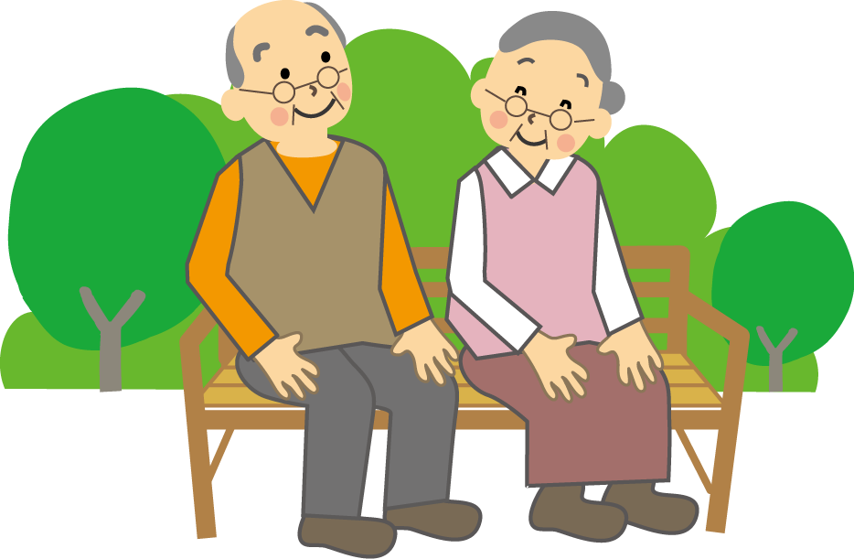
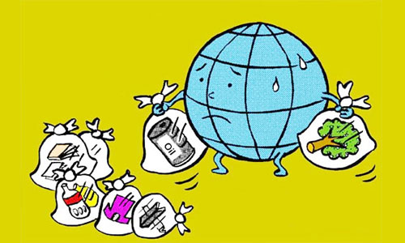
ประเด็นการพัฒนาคุณภาพชีวิตที่สำคัญ 10 อันดับ
เขตสุขภาพที่ 6
1. อุบัติเหตุทางและทางน้ำ (27+2 = 29 อำเภอ)
2. การกจัดการขยะ 28 อำเภอ
3. ผู้สูงอายุ และผู้พิการ 22+4=26 อำเภอ
4. พิษสุนัขบ้า 14 อำเภอ
5. ยาเสพติด 11 อำเภอ
6. อาหารปลอดภัย เบาหวานความดัน เรื่องละ 10 อำเภอ
7. ผู้ป่วยติดบ้านติดเตียง 9 อำเภอ
8. เบาหวานความดัน 5 อำเภอ
9. ไข้เลือดออก 5 อำเภอ
10. พัฒนาการเด็ก 0-5 ปี 3 อำเภอ
ผู้สูงอายุ
โรคไม่ติดต่อ
เบาหวาน ความดันโลหิตสูง
อุบัติเหตุ
อาหารปลอดภัย
ขยะ สิ่งแวดล้อม

Slide 9
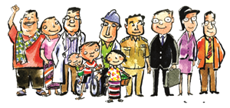
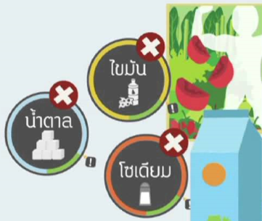
บทบาทหน้าที่และการหนุนเสริมการพัฒนาคุณภาพชีวิตระดับอำเภอ
1. ตัวแทนภาคประชาชน
2. พัฒนาสังคม
3. ท้องถิ่น
4. ทรัพยากรและสิ่งแวดล้อม
5. พัฒนาการจังหวัด
6. สปสช.
7. สำนักงานจังหวัด
8. สสจ.สระแก้ว
โรคไม่ติดต่อ
เบาหวาน ความดันโลหิตสูง
ผู้สูงอายุ
อาหารปลอดภัย
อุบัติเหตุ
ขยะ สิ่งแวดล้อม

Slide 10
รูปแบบการพัฒนาคุณภาพชีวิต แบบมีส่วนร่วม ตามเหตุปัจจัย หรือ แบบบูรณาการ
WHY
ประชาชนต้องการความสุขกาย สบายใจเมื่อมีภัยไม่ทิ้งกัน
WHO
แม่และเด็ก | วัยเรียน | วัยรุ่น | วัยทำงาน | ผู้สูงอายุผู้พิการ
Way of life
ต้นน้ำ | กลางน้ำ | ปลายน้ำ
โรคไม่ติดต่อ
เบาหวาน ความดันโลหิตสูง
ทุกกลุ่มวัยมีภูมิคุ้มกัน
- ตระหนัก รอบรู้
- คู่คุณธรรม
-พฤติกรรมเอื้อให้มีคุณภาพชีวิตที่ดี
ลดรายจ่าย
เพิ่มรายได้
เมื่อมีภัยไม่ทิ้งกัน
WHAT Factor
ผู้สูงอายุ
สิ่งแวดล้อมดี | -เอื้อ
 | -ไม่เอื้อ
ปลอดโรค ปลอดภัย
HOW TO
มียุทธศาสตร์???
มีกิจกรรมริเริ่ม????
มียุทธศาสตร์????
มีกิจกรรมริเริ่ม?????
มียุทธศาสตร์????
มีกิจกรรมริเริ่ม????
อาหารปลอดภัย
อุบัติเหตุ
Stack
holder
ครัวเรือน บ้าน วัด รร หน่วยงานและภาคีที่เกี่ยวข้อง | ครัวเรือน ชุมชน วัด รร. สถานประกอบการ หน่วยงานที่เกี่ยวข้อง | หน่วยงาน ภาคีที่เกี่ยวข้ององ
ขยะ สิ่งแวดล้อม

